Slide 1


NQSky APP NEST 2.0
Anything is possible
January 2016
APP Nest
MEAP事业部
北京国信灵通网络科技有限公司

Slide 2
APP NEST 产品定义

Slide 3
APP NEST - 移动门户形态的MEAP产品
MEAP移动应用平台
MEAP
集开发、部署、运行、管理、监控为⼀体的企业移动应用平台，通过全面的移动化服务帮助企业快速搭建移动化体系。
移动门户形态的MEAP
Derive From NQSky MEAP
企业移动门户形态的移动应用平台是一个专注于移动应用开发、运行、集成、管理的新型综合性平台产品；引入国际先进的轻应用开发标准，利用自主研发的Hybrid动态插件技术，帮助企业打造最先进的移动应用开发、运行、集成和管理环境；同时根据多年国内企业移动化实施经验，国信灵通专门打造的一款企业移动应用门户形态的MEAP产品。
APP NEST

Slide 4
APP NEST 产品体系与生态环境
基于APP NEST平台，打造企业移动应用体系生态圈
用户使用、反馈
用户
应用
集成方
应用开发、集成、接入
平台
服务
开发
企业
企业运营、运维支撑、体系建设
4A=认证Authentication、账号Account、授权Authorization、审计Audit

Slide 5












APP NEST 在企业移动化架构的位置
设备层
移动终端设备
iOS
Android
Windows
Device
应用层
移动应用门户
移动办公
移动营销
移动应用开发工具
应用商店
轻应用基座
应用集成
IDE
开发组件
移动
服务组件
移动应用业务组件
移动用户中心
移动通讯录
移动组织架构
移动应用管理
移动资讯管理
APP NEST
移动文档管理
移动服务管理
移动应用技术组件
消息推送服务
数据统计分析
文件存储服务
4A+SSO
指令策略服务
第三方接入API
平台支撑
移动数据服务总线
移动设备管理
MESB
MESB
分布式架构
服务热部署
模块化集群
设备策略
设备资产
安全沙箱
安全接入
业务数据
企业业务系统
OA
ERP
CRM
核心
系统
财务
系统
人力
系统
审计
集成
生产
运营
短信
平台
Enterprise
4A=认证Authentication、账号Account、授权Authorization、审计Audit

Slide 6
APP NEST 构建企业移动应用支撑架构
应用层
移动应用门户
移动办公
社交商务
移动应用开发工具
应用商店
轻应用基座
应用集成
IDE
开发组件
移动
服务组件
业务组件
移动用户中心
移动通讯录
移动组织架构
移动应用管理
移动资讯管理
APP NEST
移动文档管理
IM社交组件
技术组件
消息推送服务
数据统计分析
文件存储服务
4A+SSO
指令策略服务
第三方接入API
数据服务
数据源
DB
Redis
Memcached
File
MongoDB
AD
LDAP
Socket
More
DataService
4A=认证Authentication、账号Account、授权Authorization、审计Audit

Slide 7

NQSky MEAP + APP NEST
MEAP开发平台
APP NEST 客户端
集成开发工具
客户端组件
Hybrid开发引擎
客户端应用框架
企业首页入口
通讯录
轻应用基座
调试模拟器
移动基础组件包
移动应用商店
组织架构
集成安全组件
自动打包发布
网络通讯集成框架
基于标准Eclipse插件
安全存储框架
动态插件管理
集成IM
集成存储云盘
MEAP运行平台
MESB
移动应用基础服务
企业移动服务总线
统一存储及缓存服务
统一安全防护框架
统一身份认证管理器
支持连接多种后台数据源
双向同步管理器
统一客户端资源连接池
标准WEB管理站点服务
移动数据对象适配器
统一消息推送引擎
统一日志记录分析
丰富的移动应用组件
MEAP管理门户
APP NEST管理后台
平台总览
应用开发
告警日志
分布式服务
数据统计分析
参数配置
门户配置
新闻通知
应用商店
用户中心

Slide 8
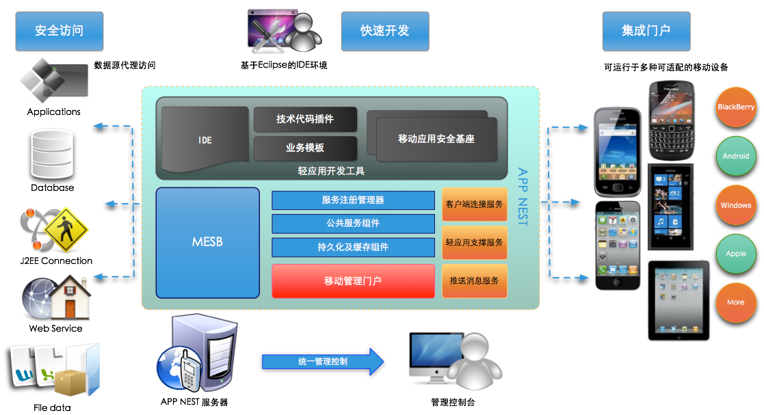
NQSky MEAP 技术架构 （APP NEST）
4A=认证Authentication、账号Account、授权Authorization、审计Audit

Slide 9
客户端功能介绍

Slide 10

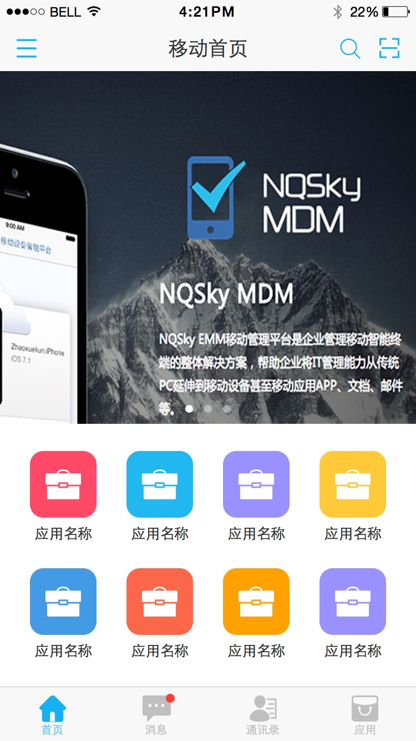
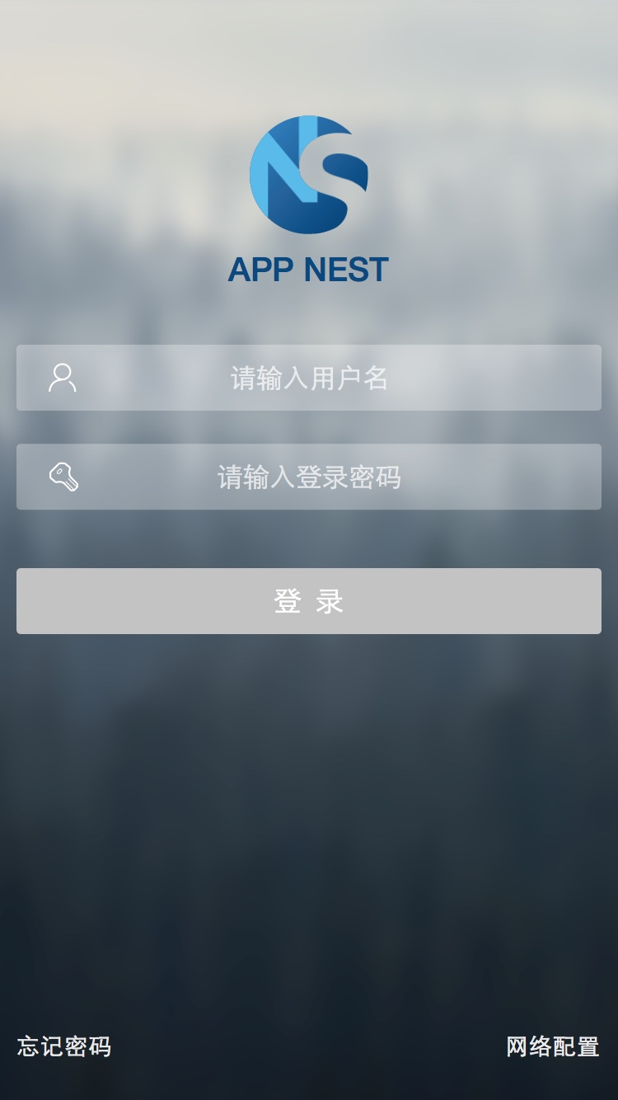
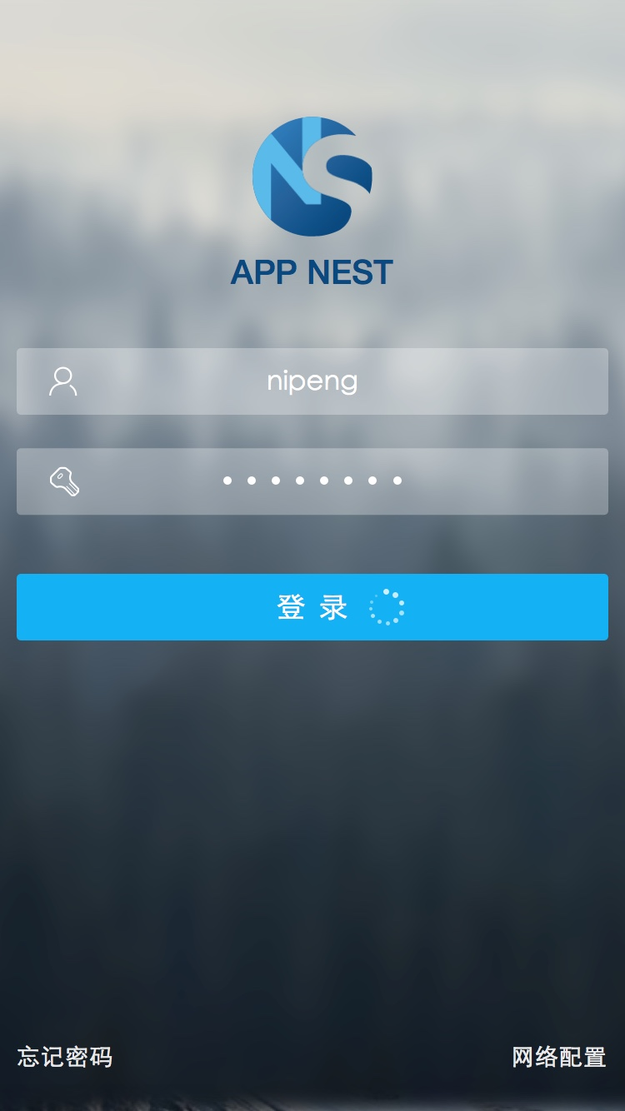
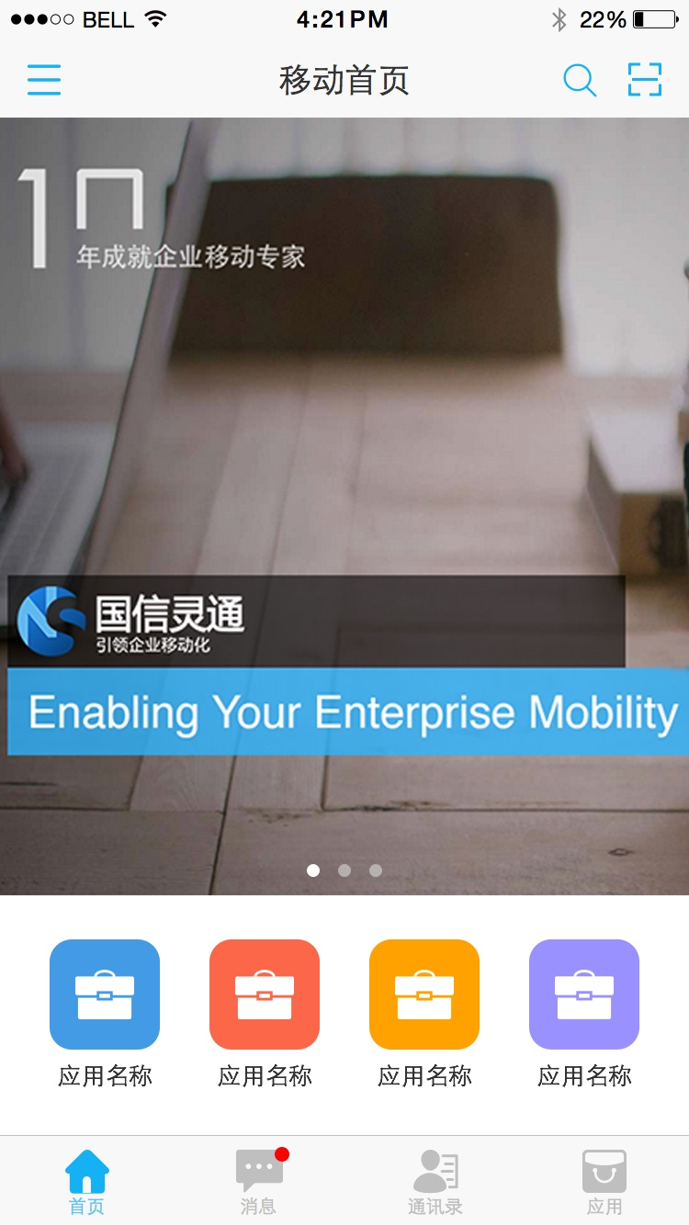
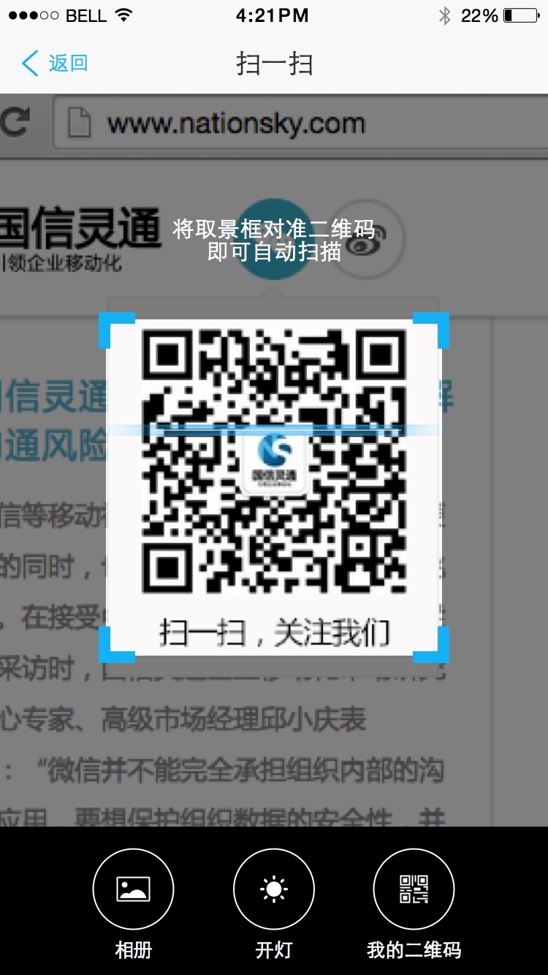
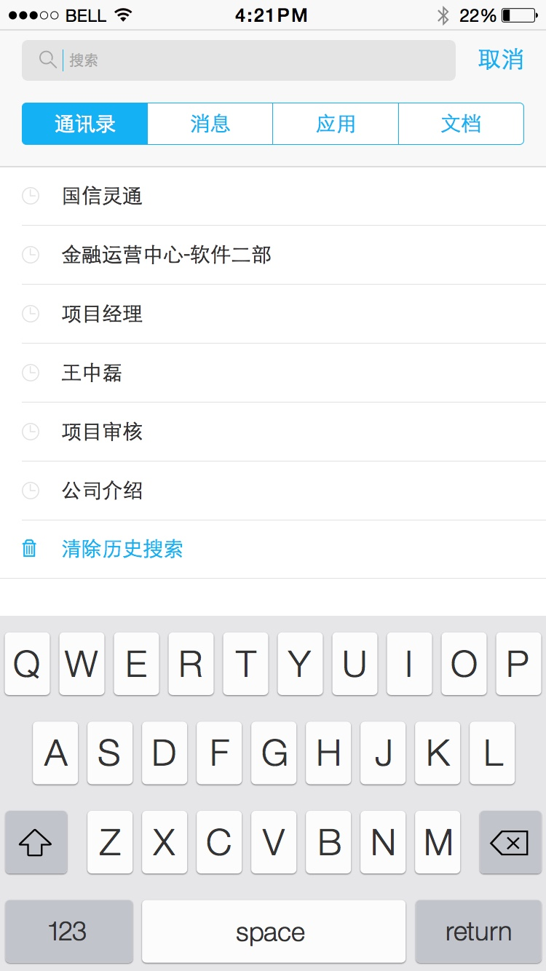
NQSky App Nest 2.0 首页入口
二维码智能处理
统一身份认证
应用快速入口
企业首页定制化
统一信息搜索
动态扩展导航

Slide 11
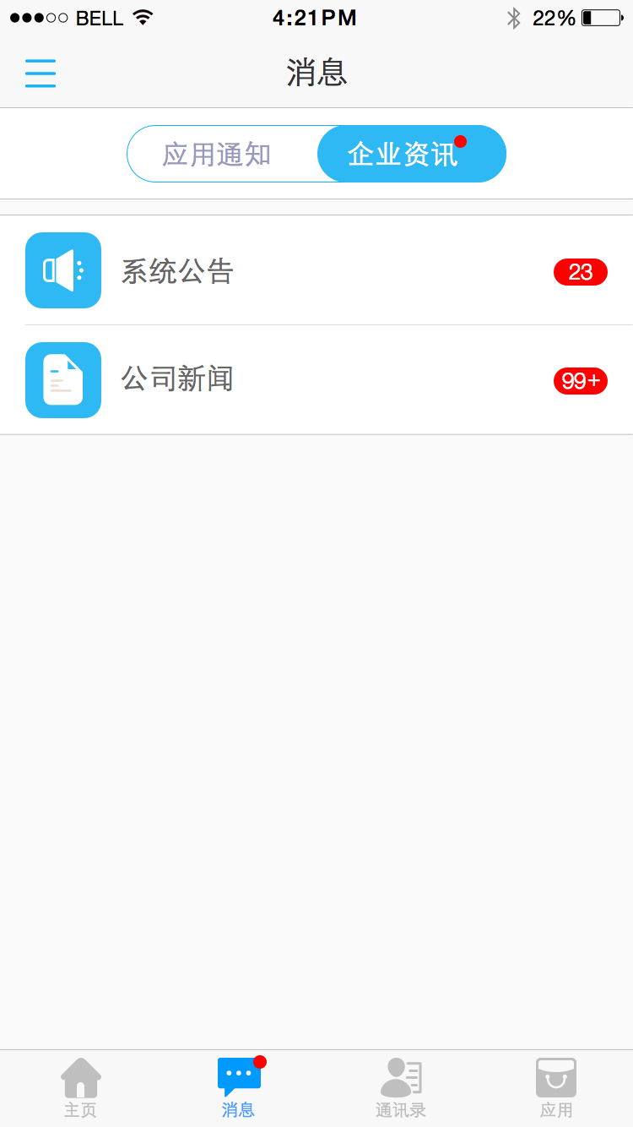
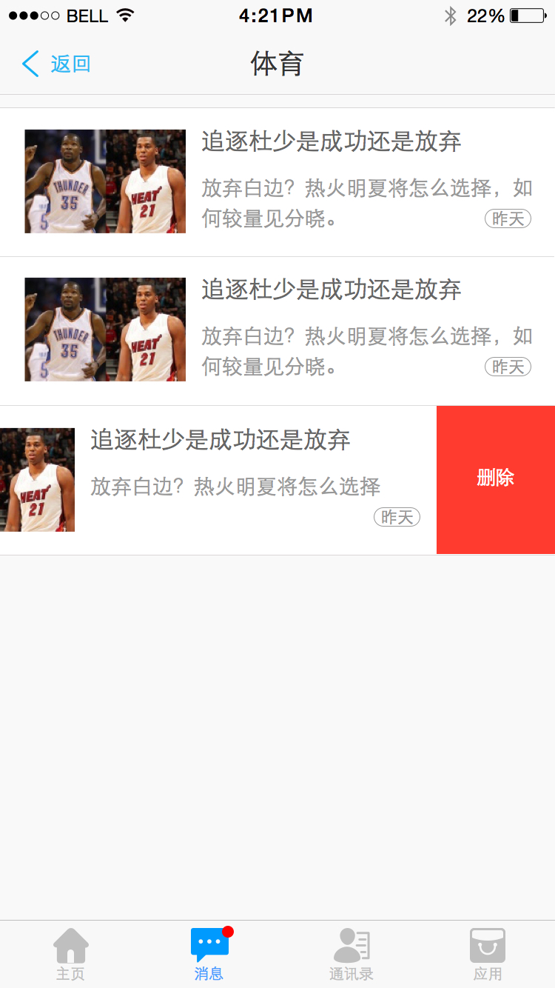
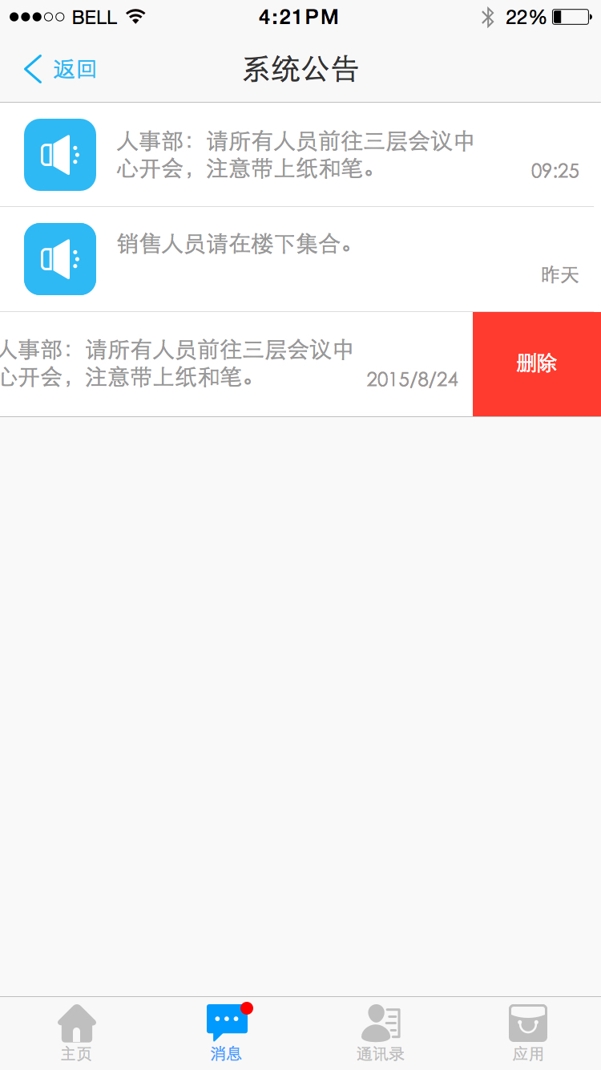
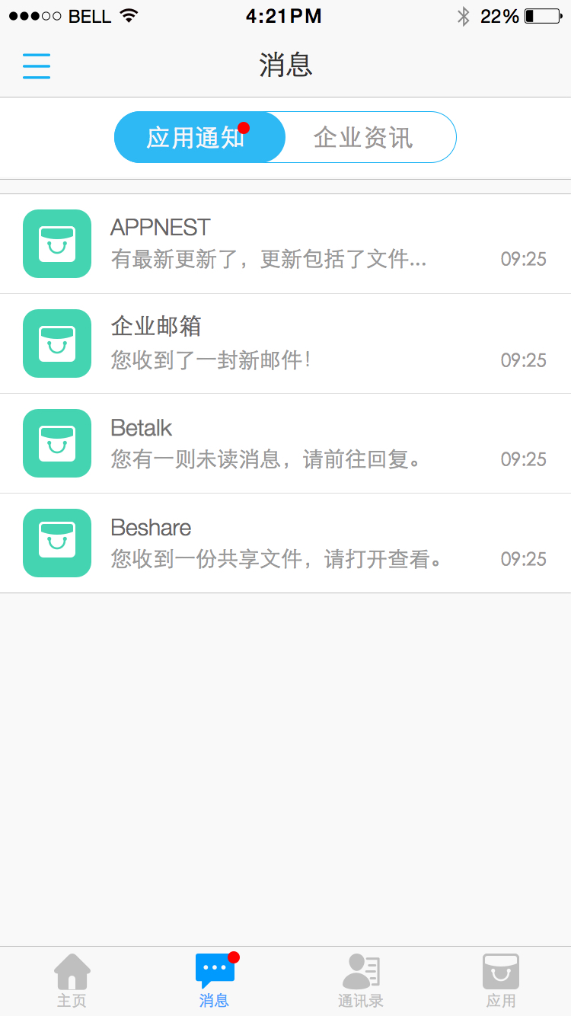
NQSky App Nest 2.0 统一消息通知
全局消息通知
企业资讯公告
可集成IM
统一消息搜索
内容分级分权
第三方消息API

Slide 12
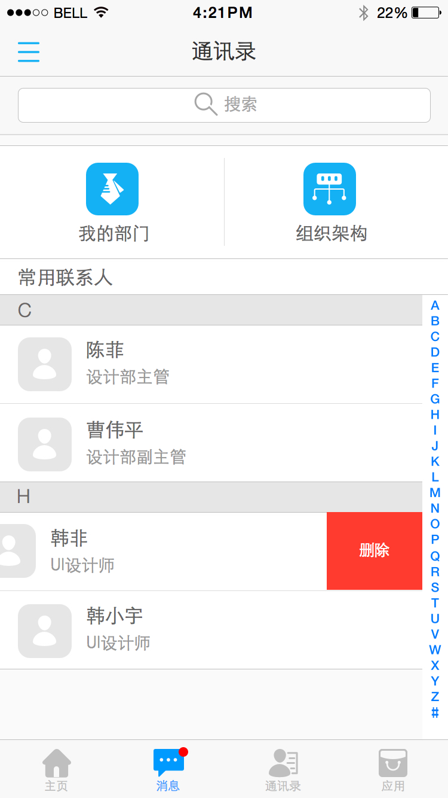
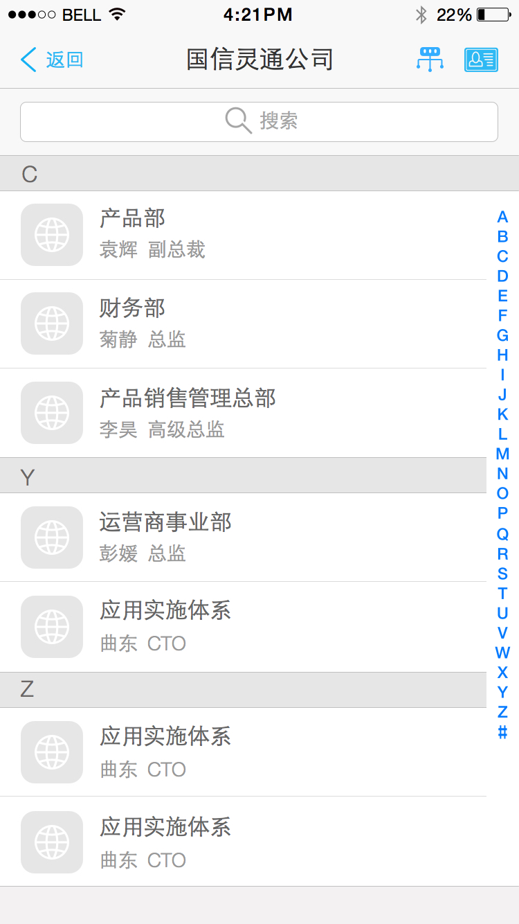
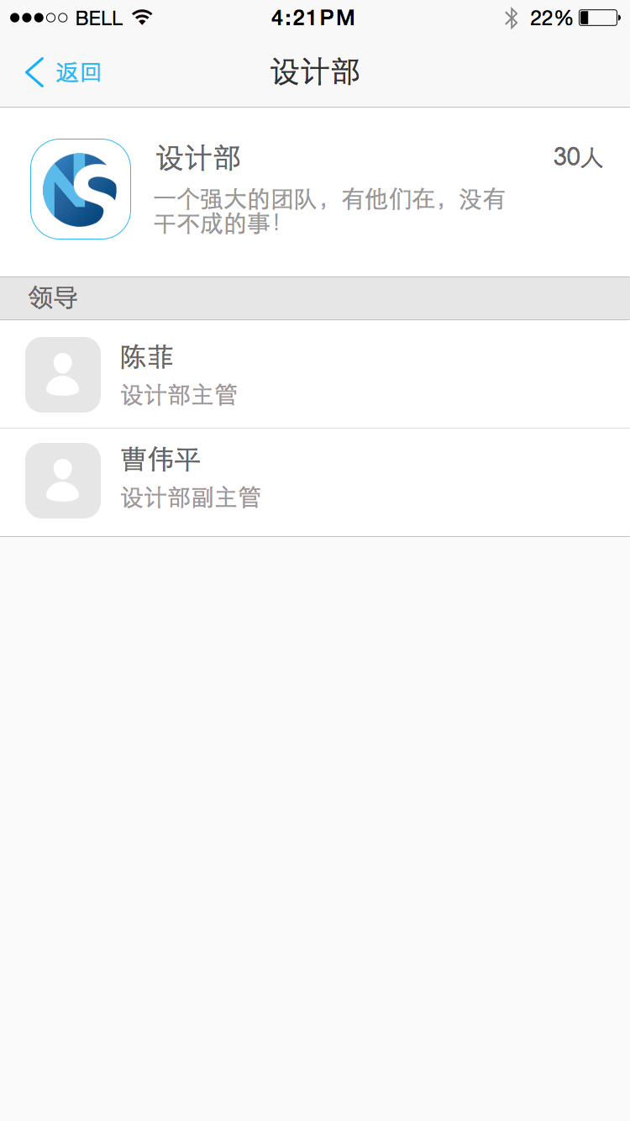
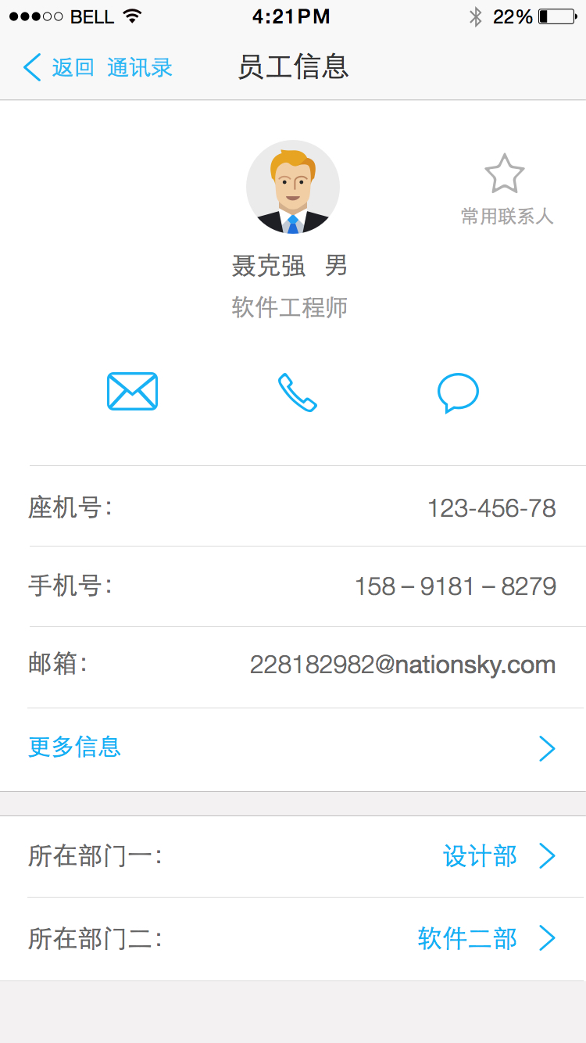
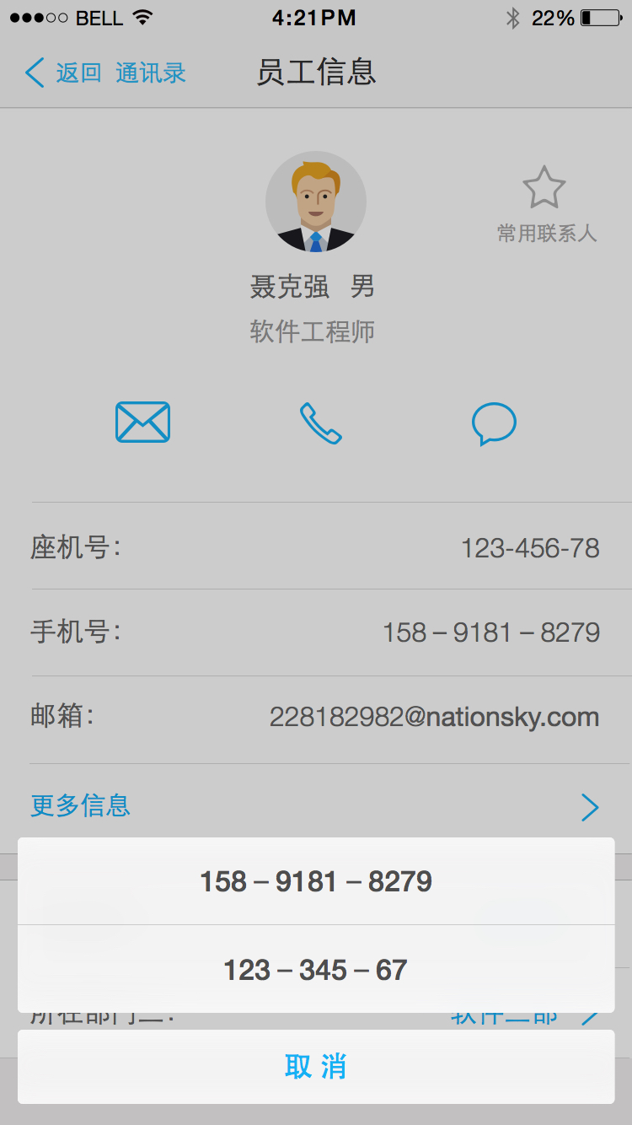
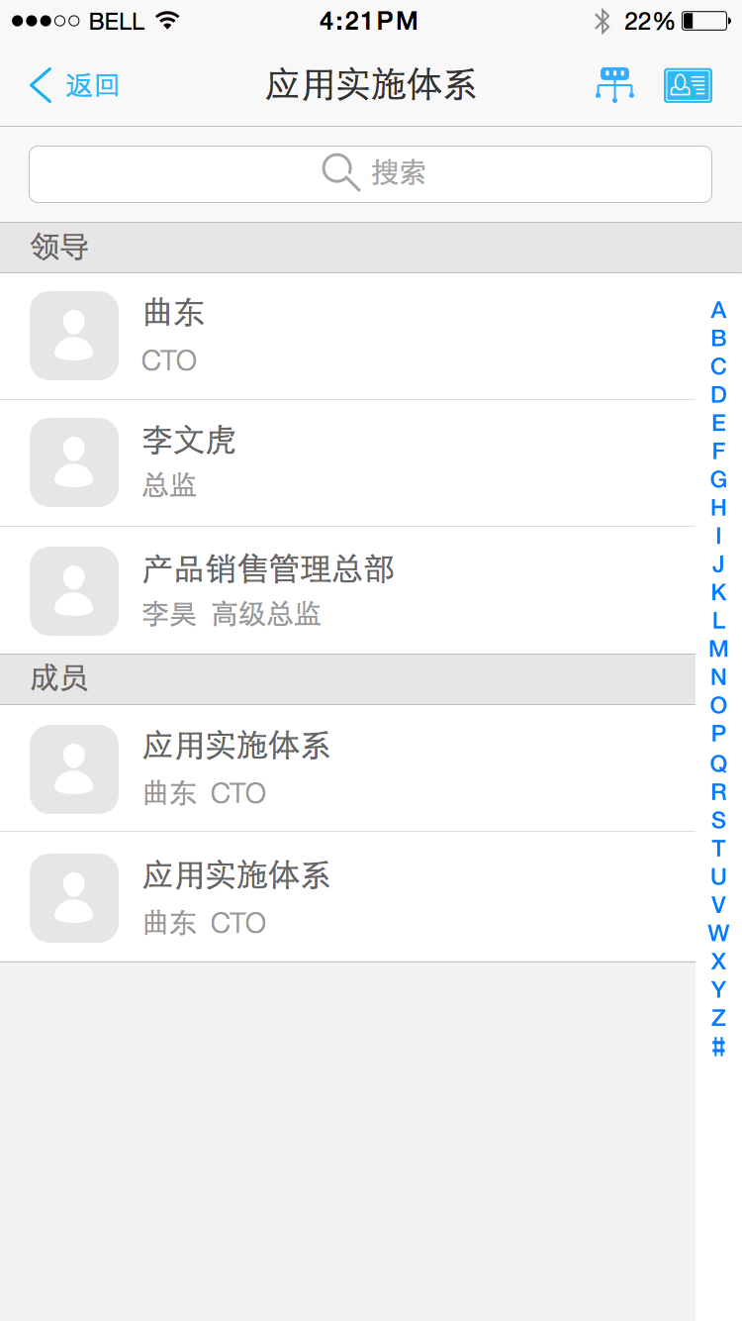
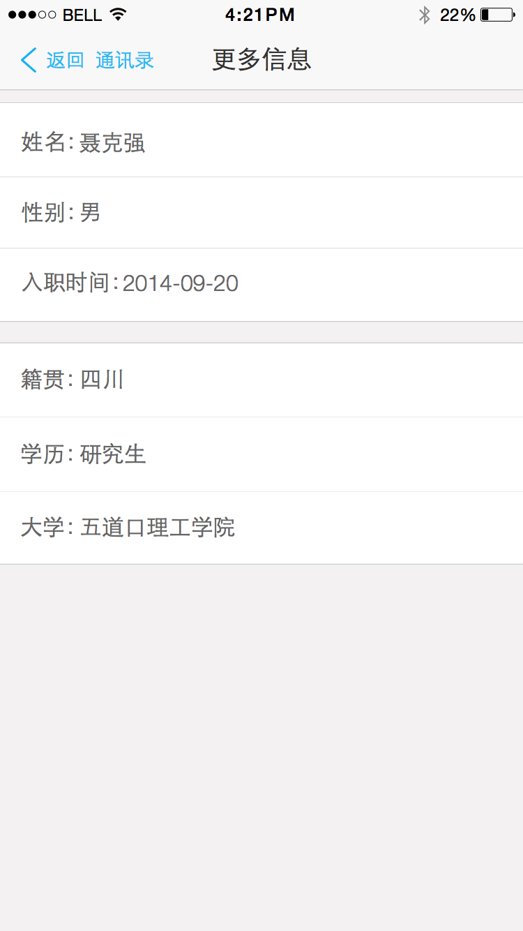
NQSky App Nest 2.0 企业通讯录
我的部门
人员统一搜索
组织架构
分级分权
常用联系人
人员动态属性
可扩展部门属性
开放标准API

Slide 13
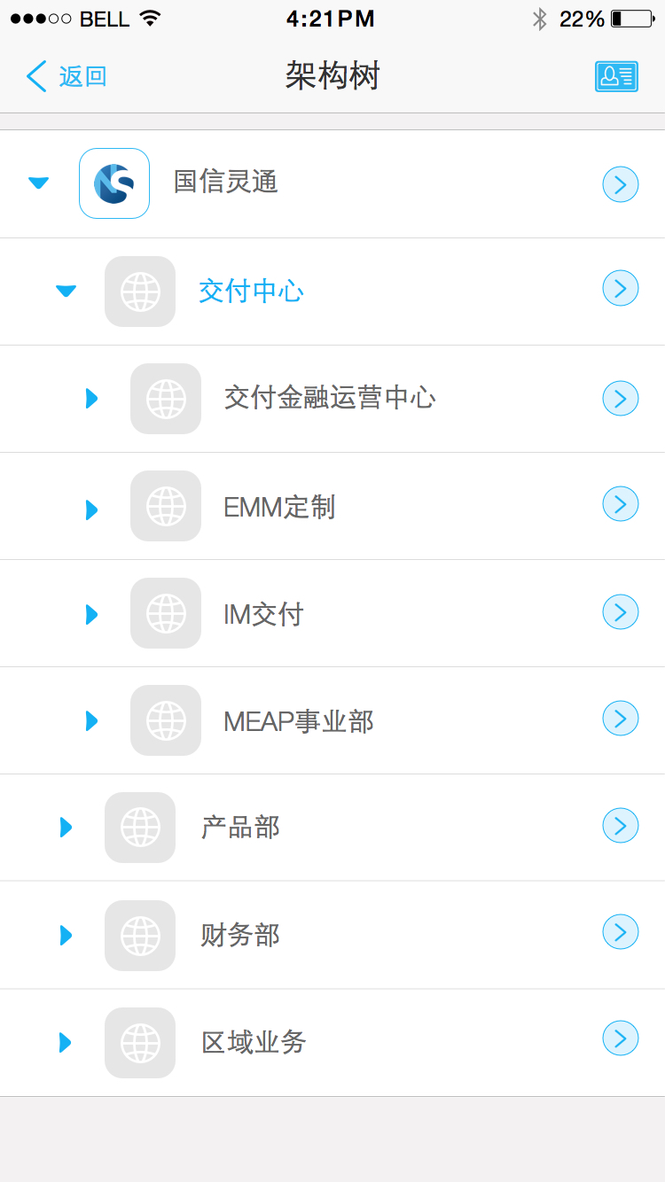
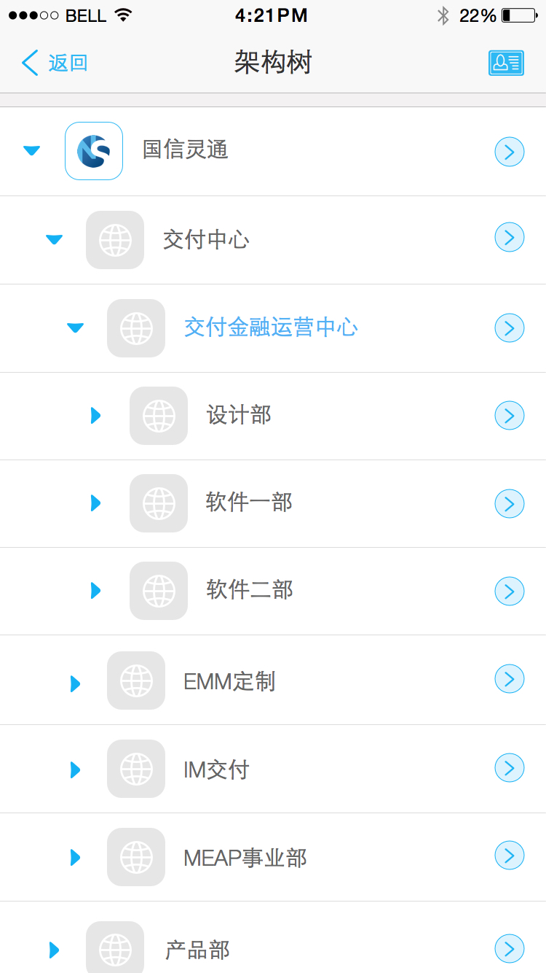
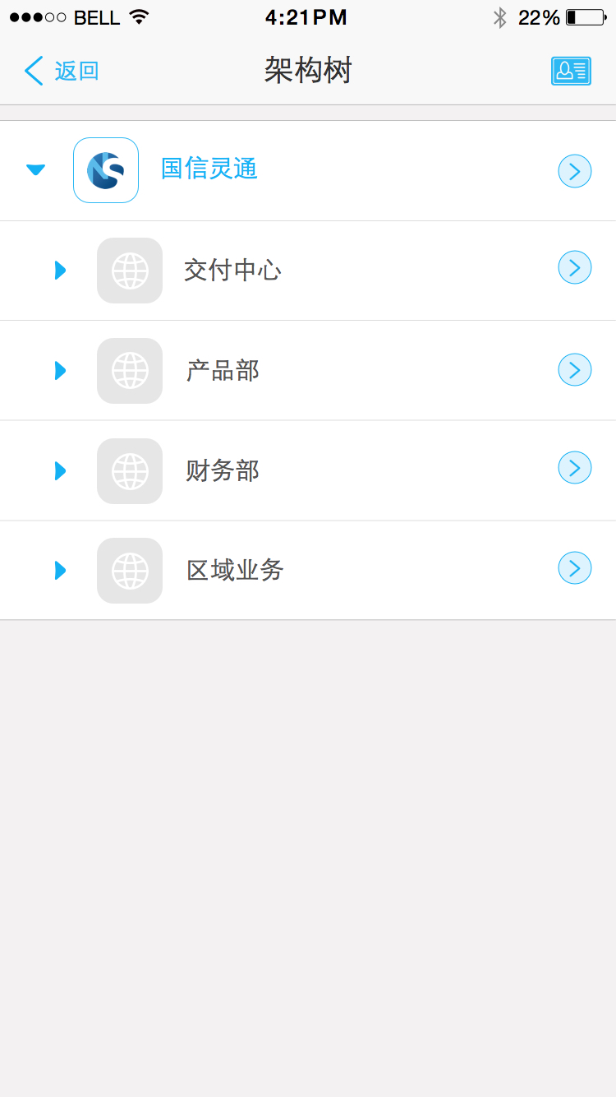
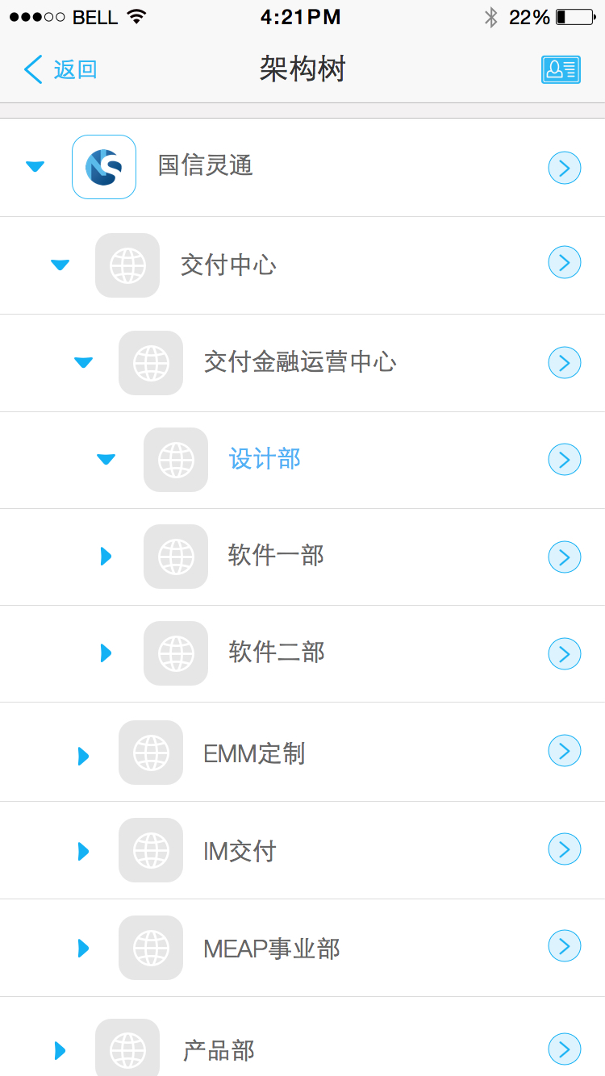
NQSky App Nest 2.0 企业组织架构
树型架构视图
扩展部门属性
开放SDK
层级快速导航

Slide 14
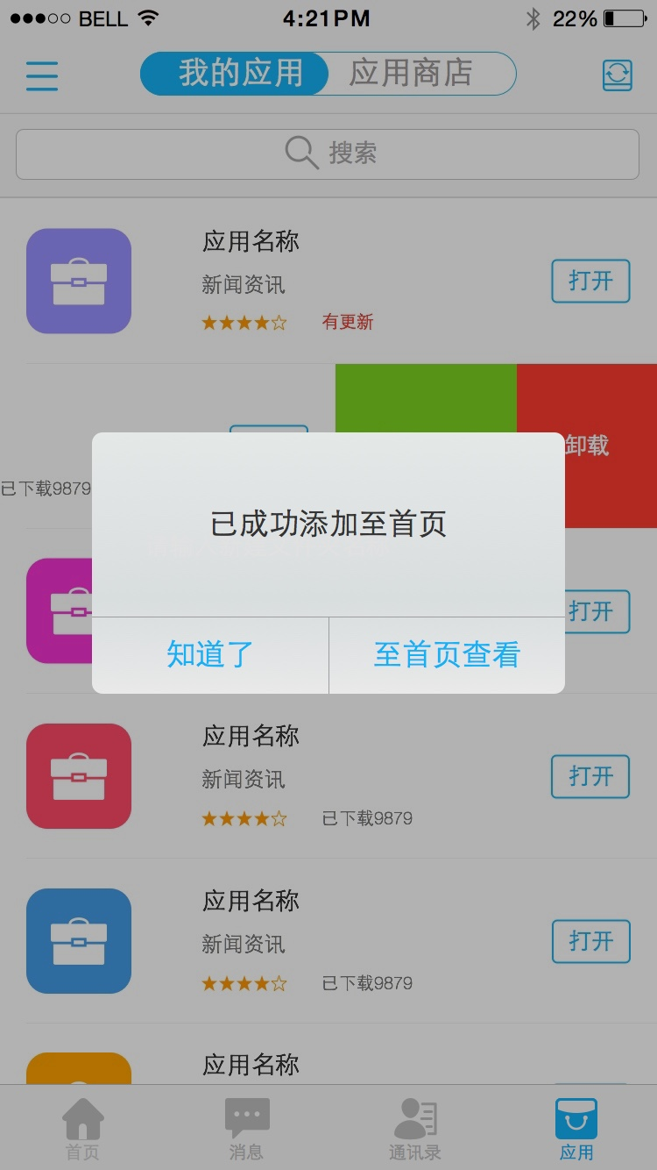
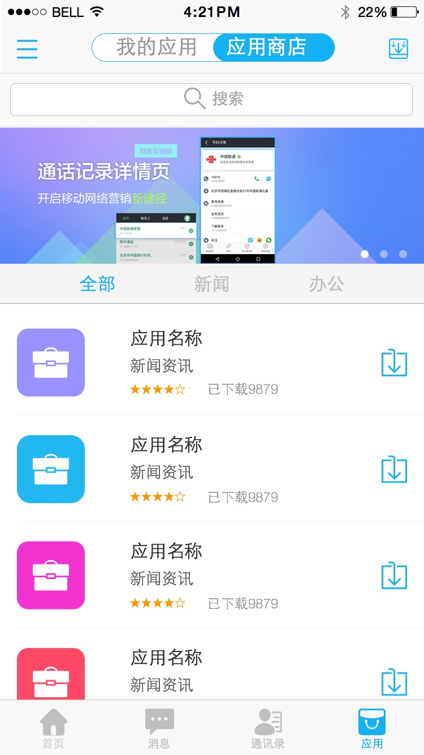
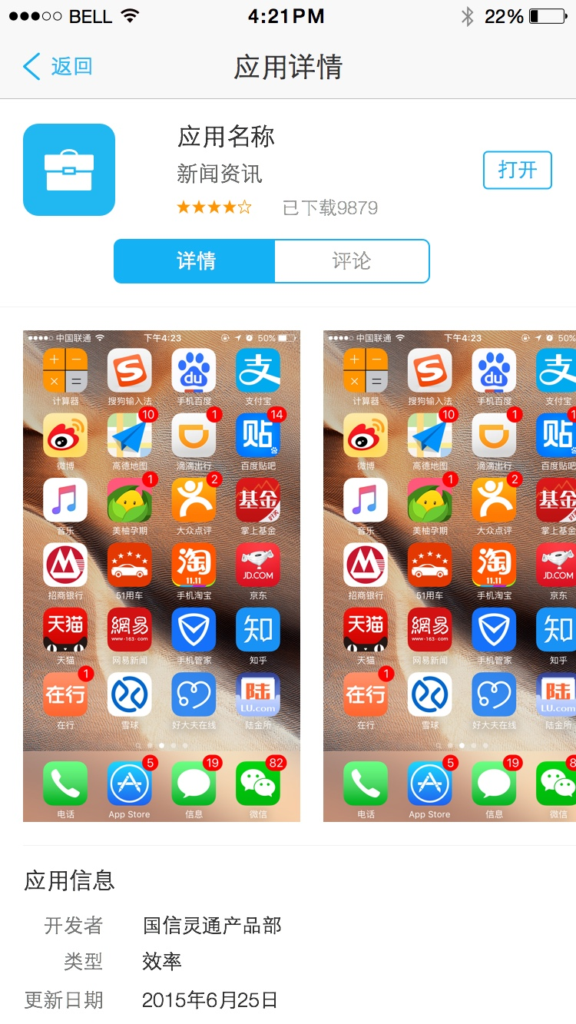
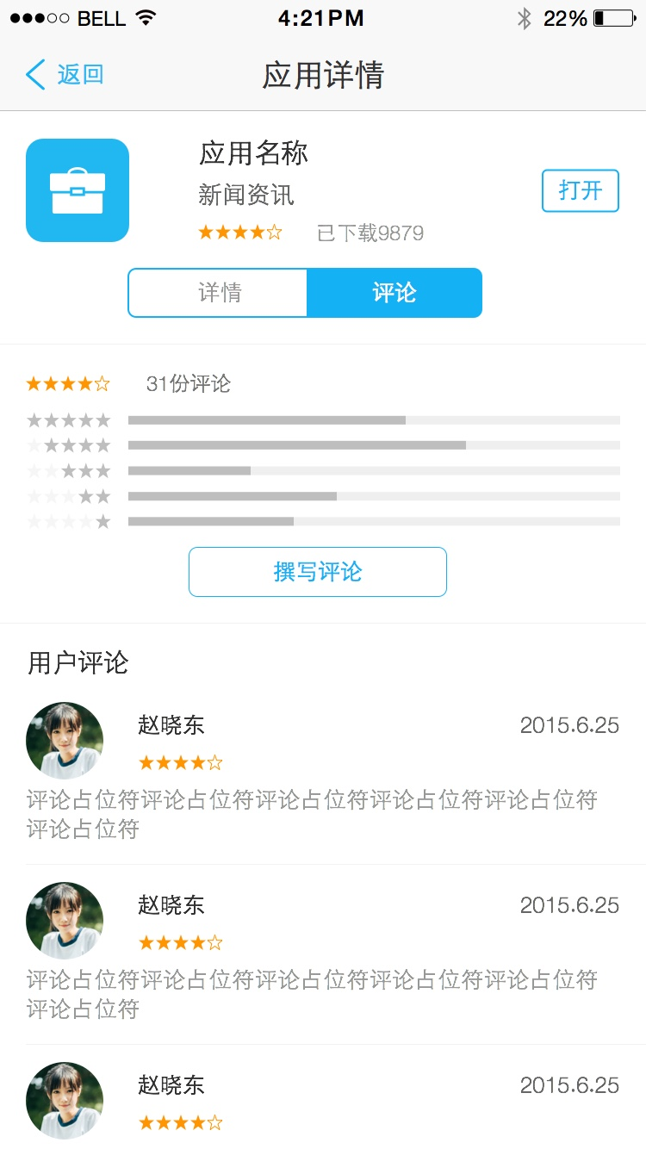
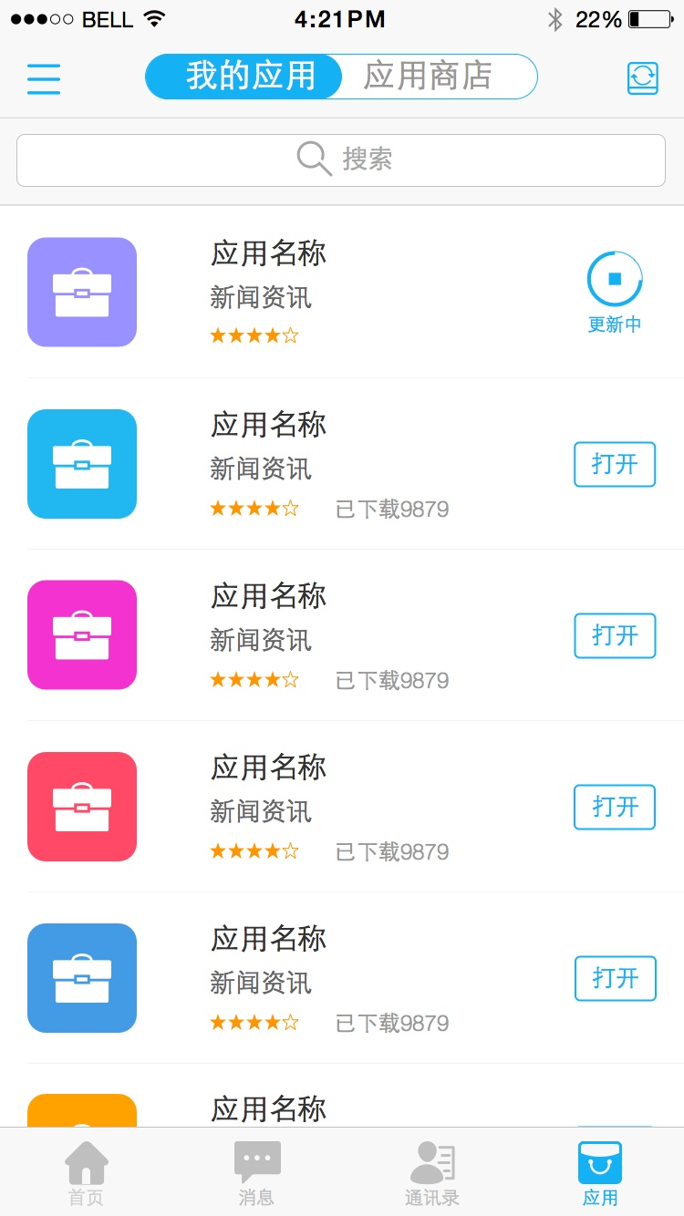
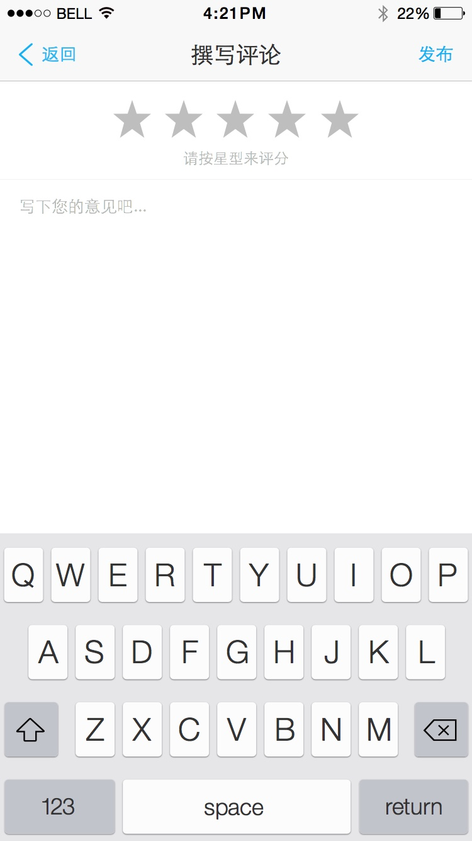
NQSky App Nest 2.0 企业应用商店
移动应用分类
我的应用快速入口
版本智能控制
应用评论打分
应用断点下载
统一应用搜索
轻应用运行框架
动态原生插件
第三方集成API

Slide 15
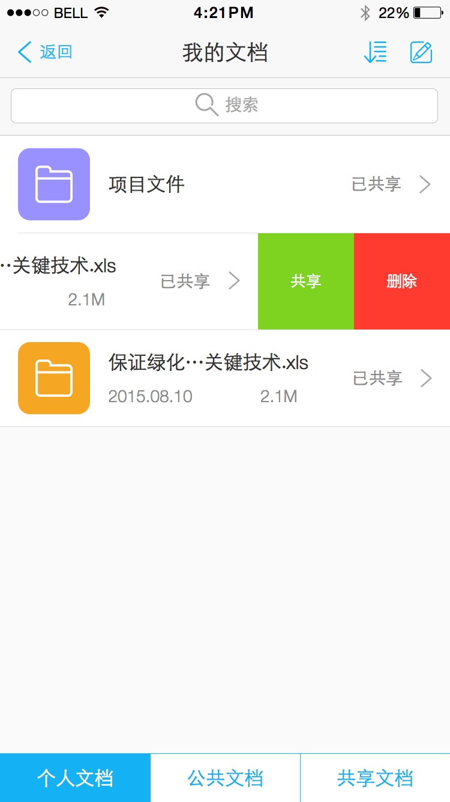
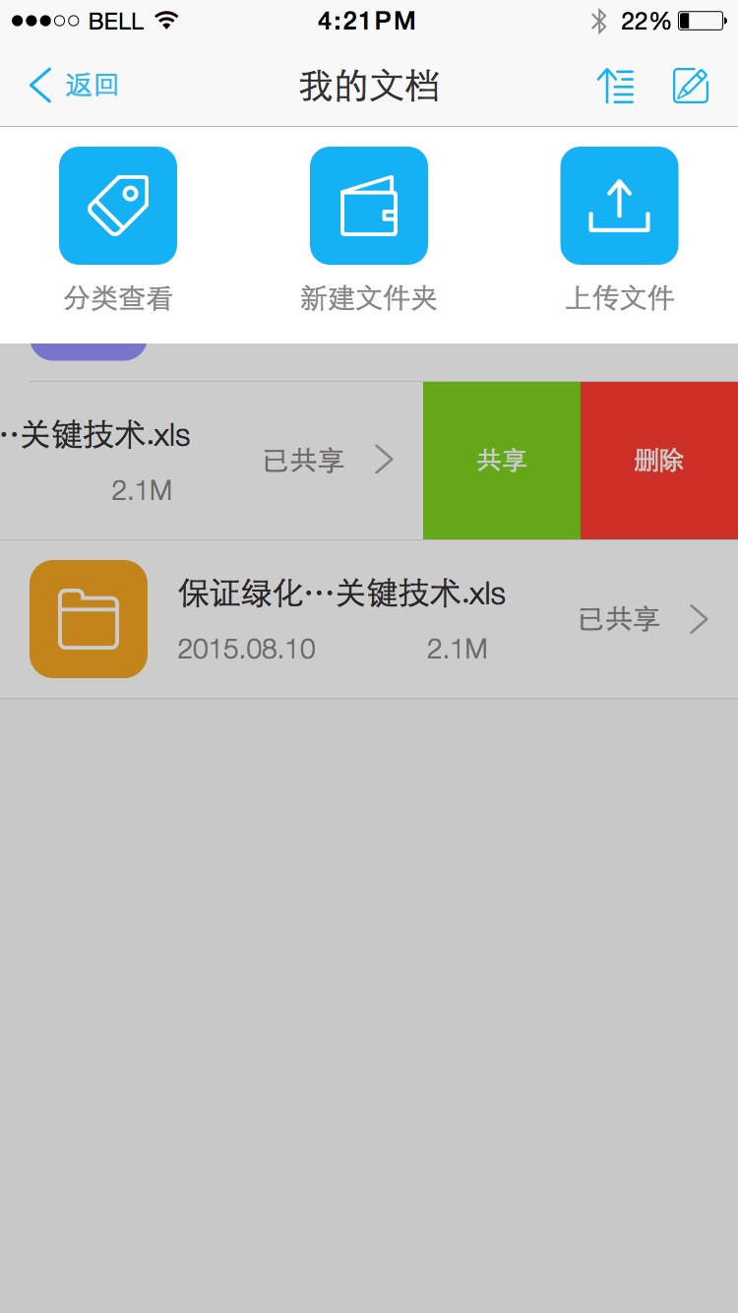
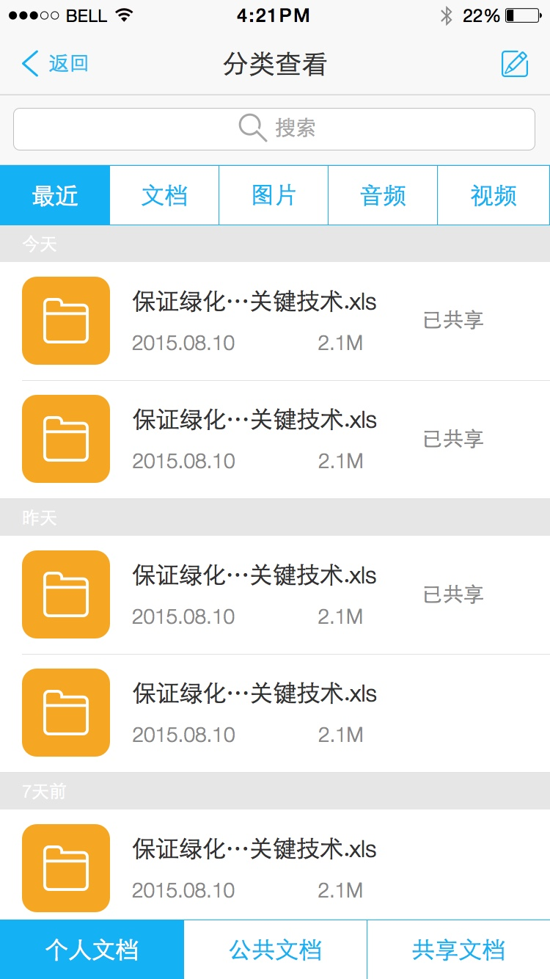
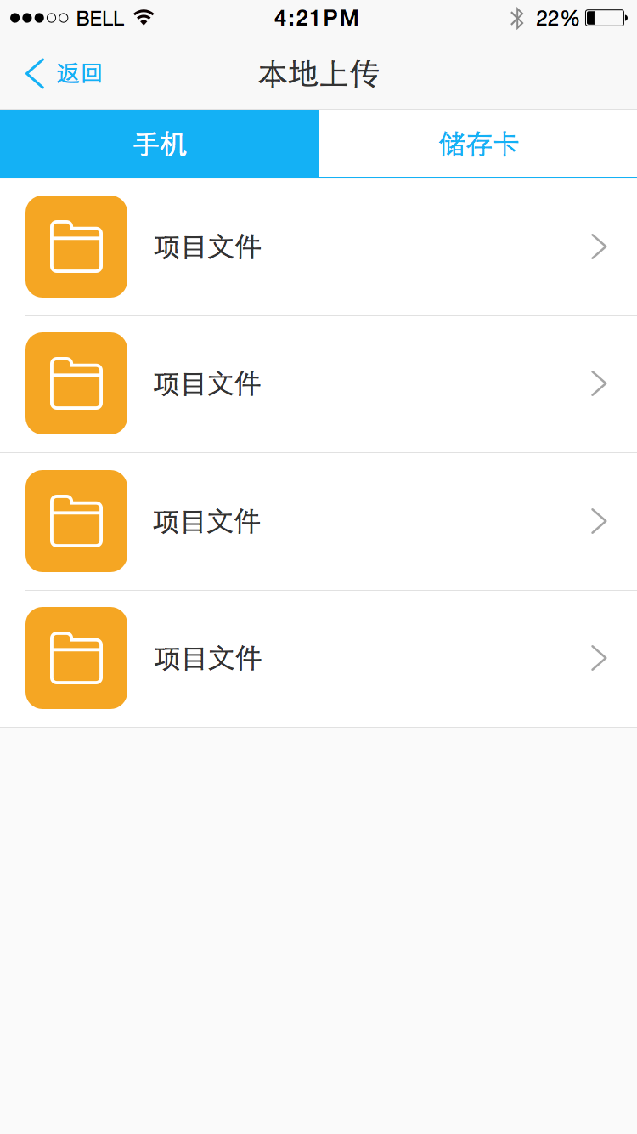
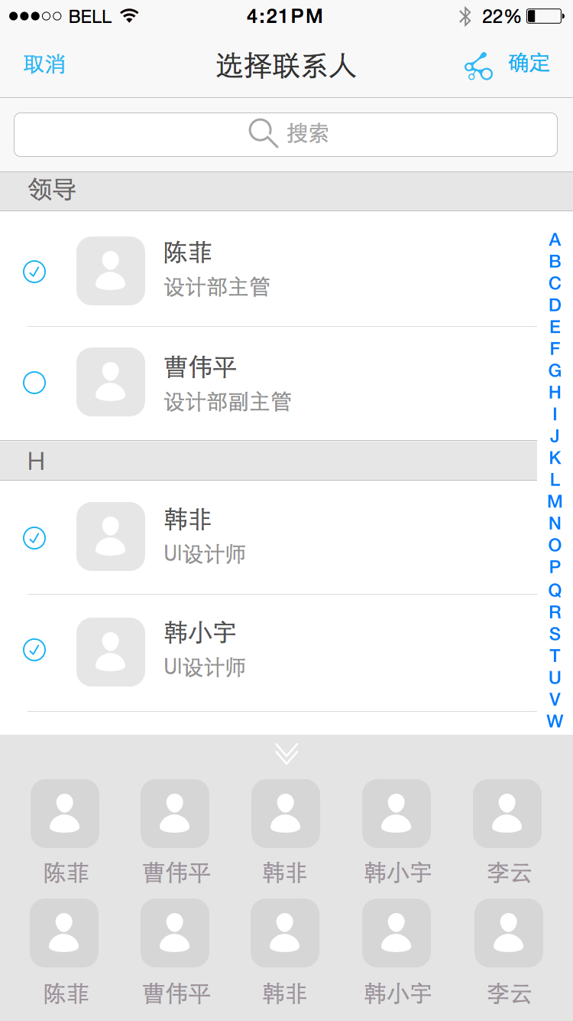
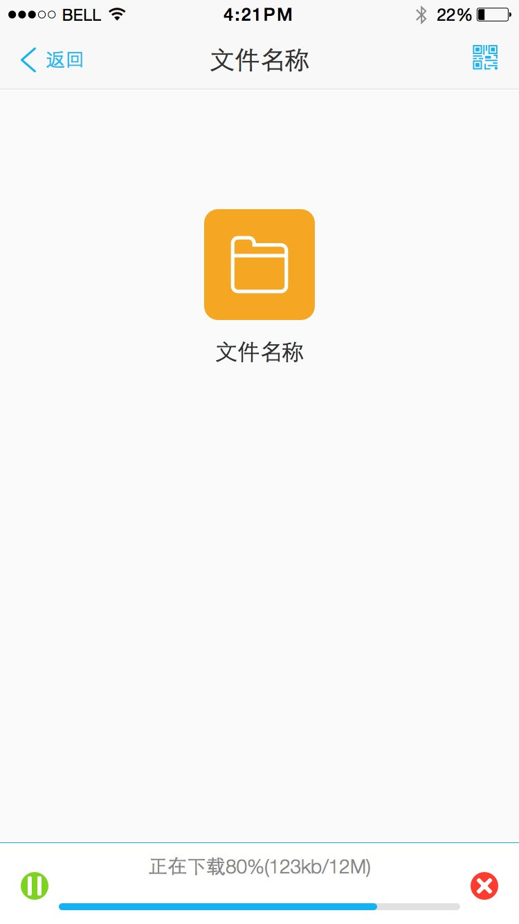
NQSky App Nest 2.0 企业文档
员工企业云盘
同事共享文档
企业公共文档
智能文档同步
统一文档搜索
文档断点下载
文档离线预览
文档分发权限管控
第三方开放API

Slide 16

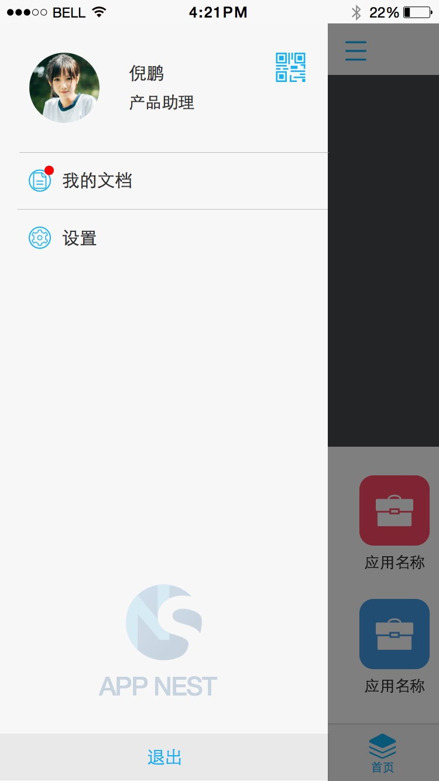
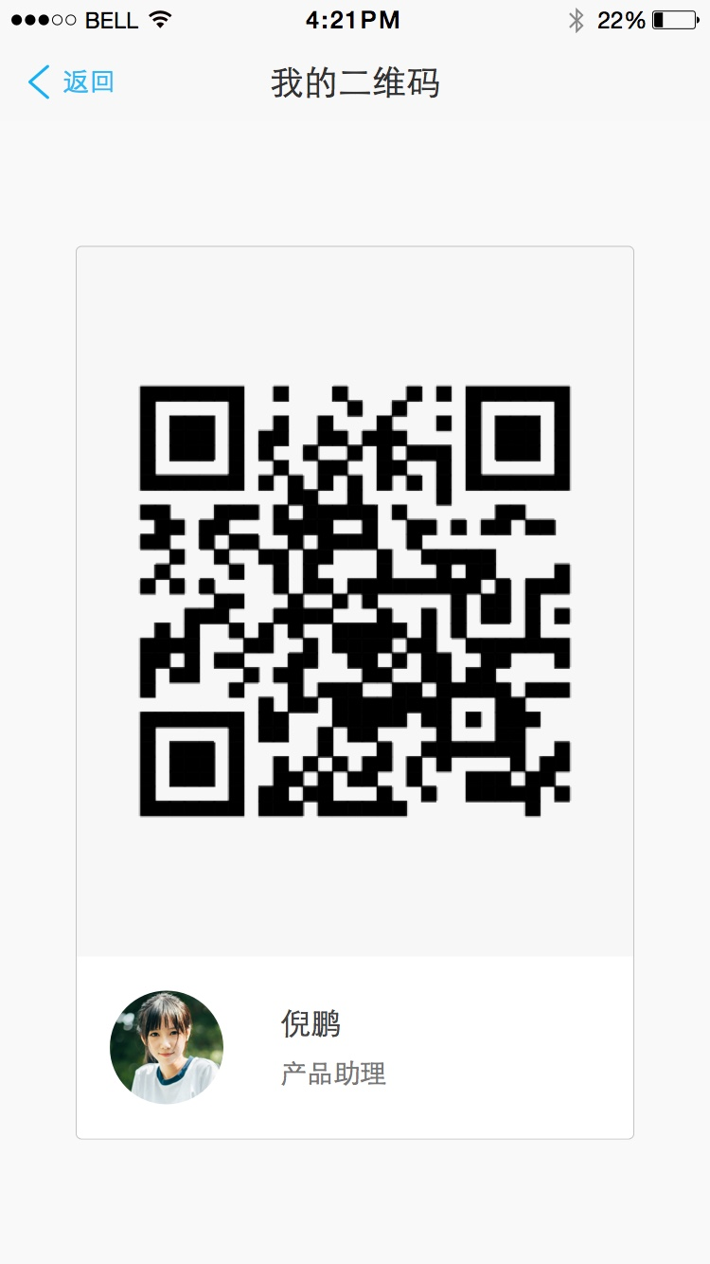
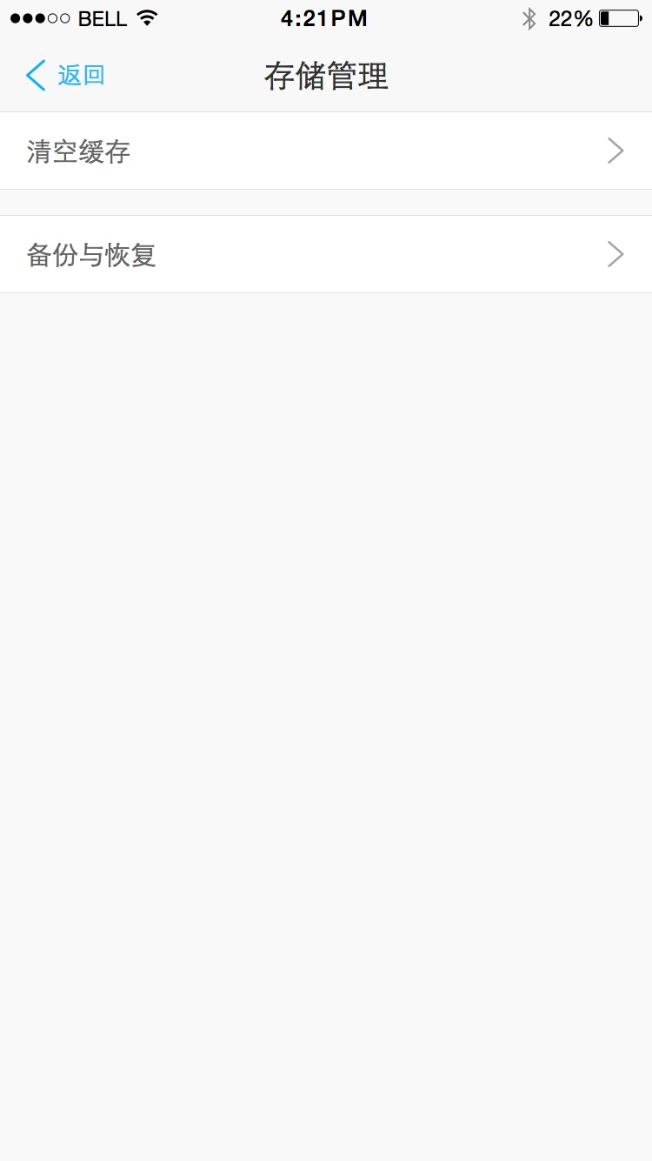
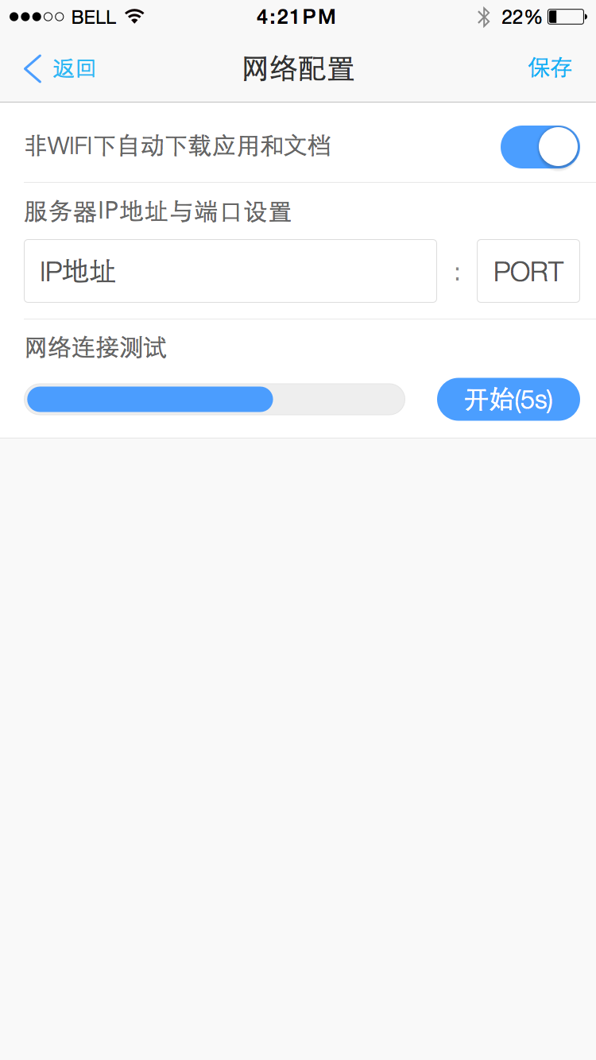
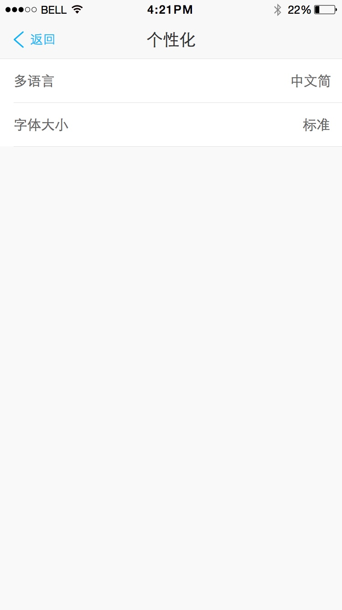
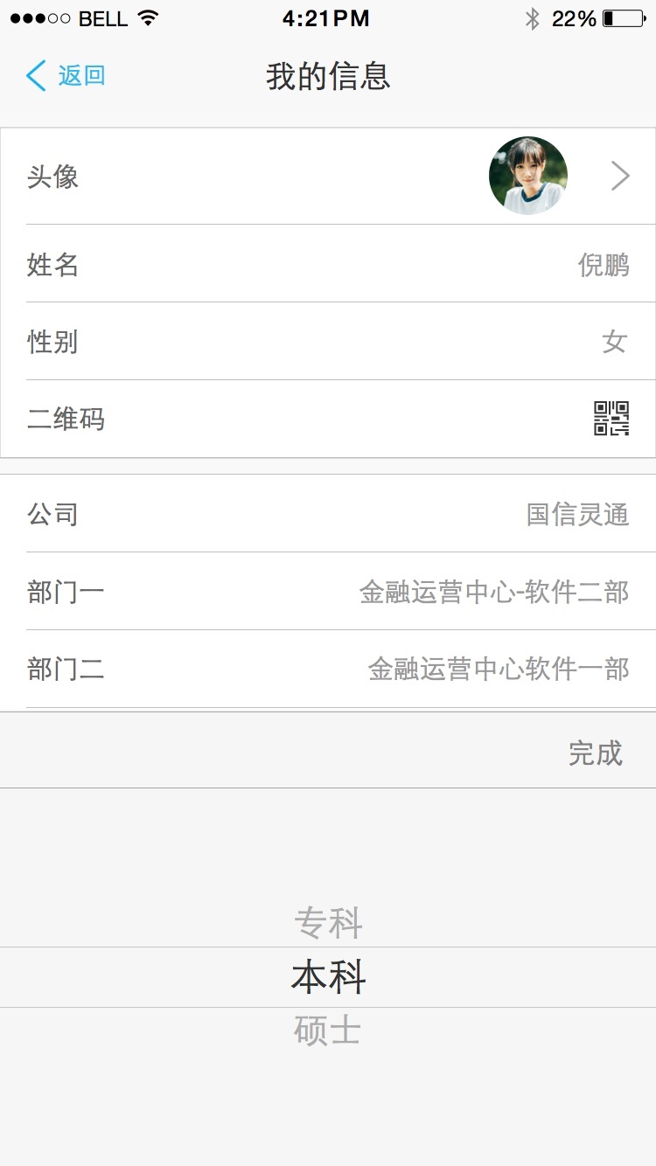
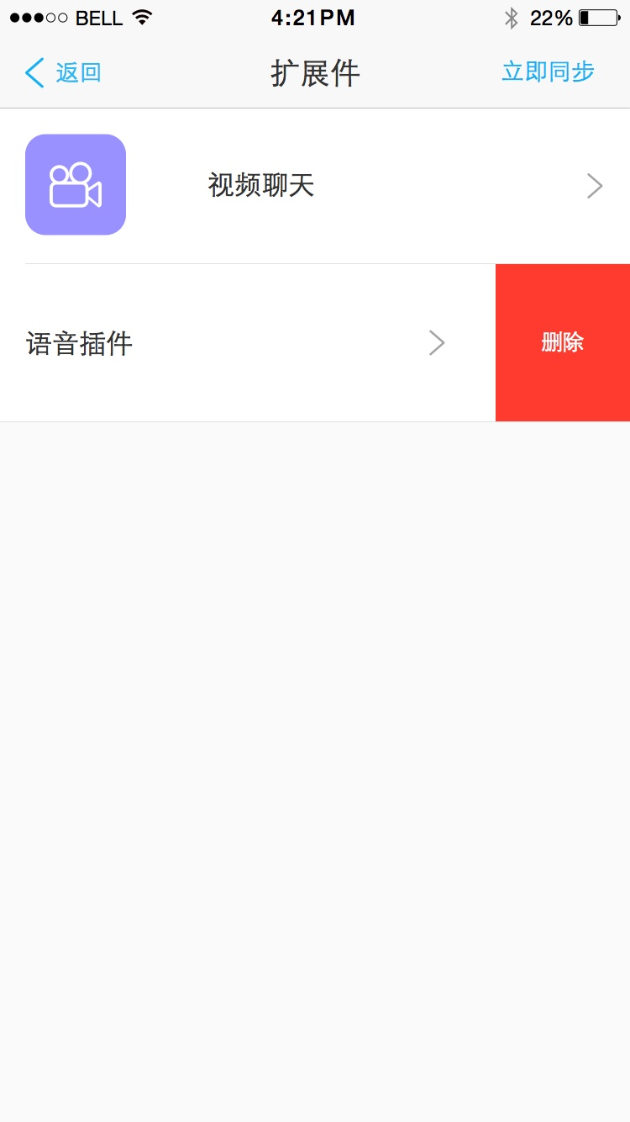
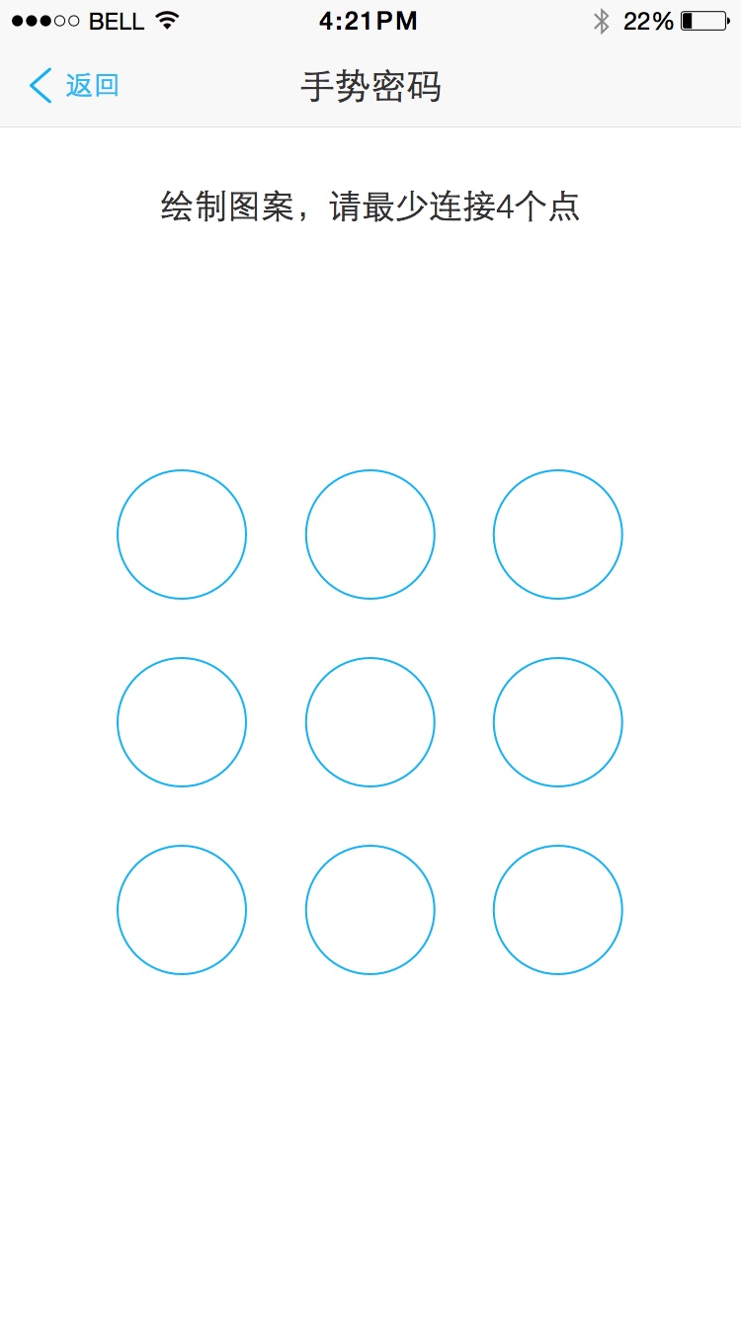
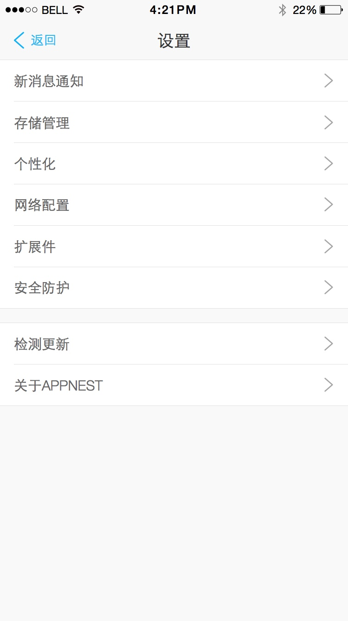
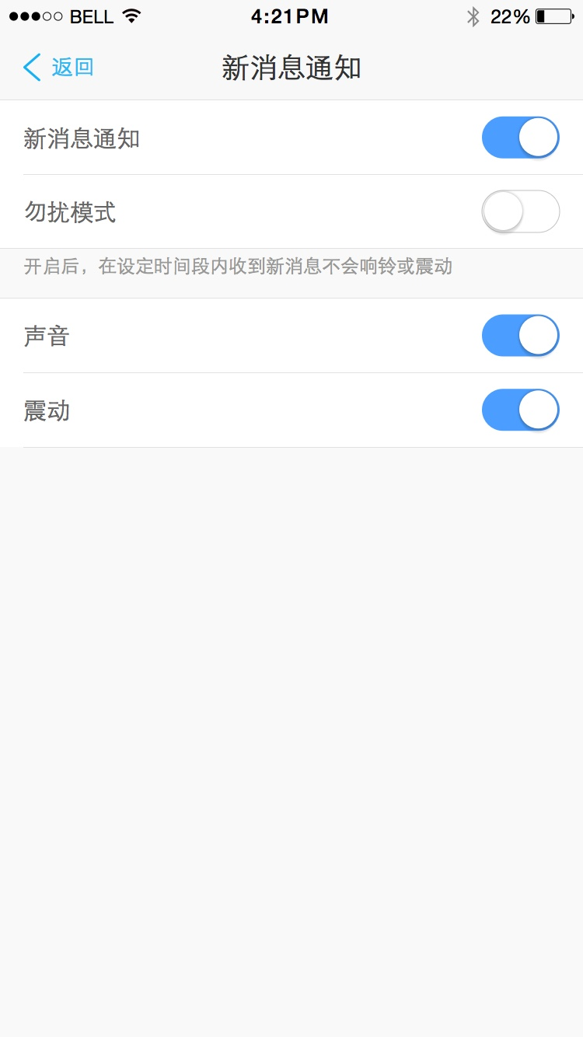
NQSky App Nest 2.0 扩展配置及个性化
二维码智能处理
个人信息编辑
个性化配置
网络配置
缓存备份管理
动态插件管理
安全防护管理
自动检查更新
在线帮助
动态扩展导航

Slide 17
管理后台介绍

Slide 18
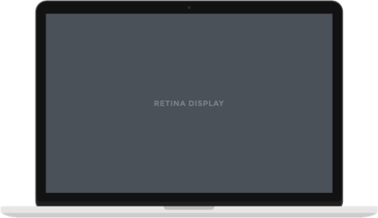
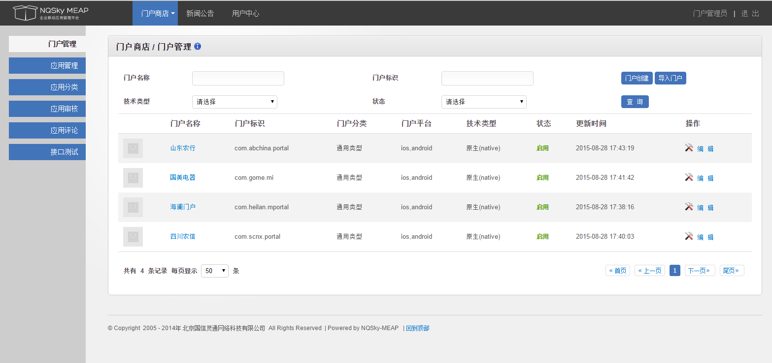
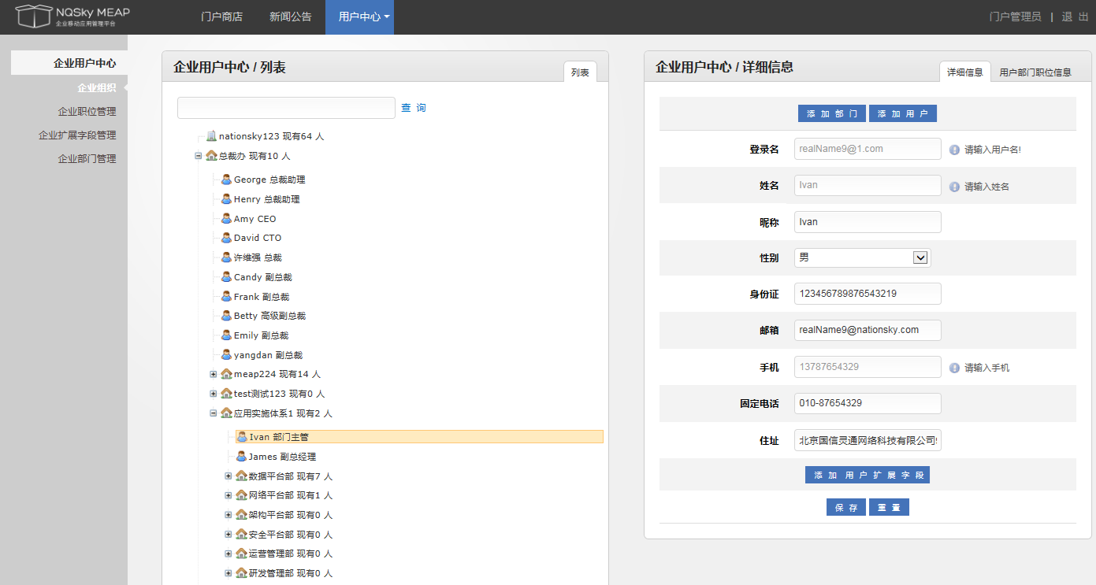
NQSky App Nest 2.0 管理后台
用户认证授权
组织架构管理
应用商店管理
轻应用开发管理
企业资讯公告管理
集成接入管理
平台配置管理
日志监控管理
数据统计分析

Slide 19
开发套件介绍

Slide 20


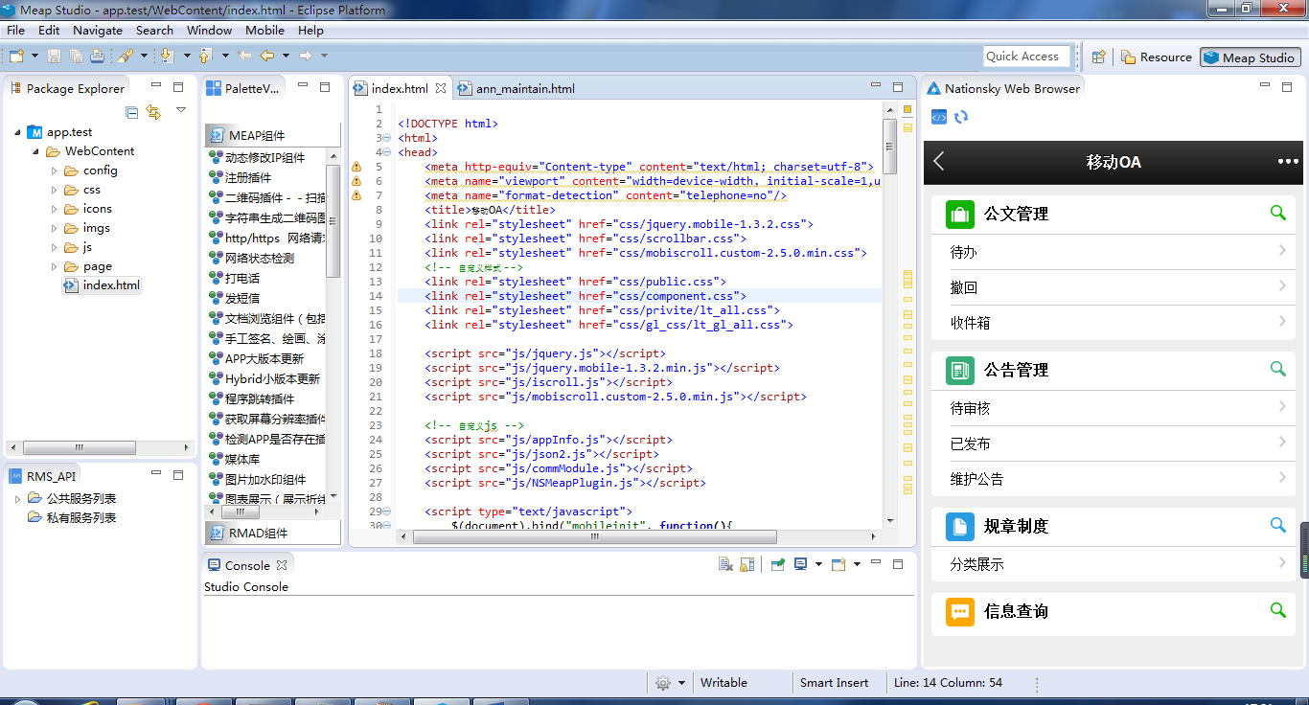
NQSky App Nest 2.0 开发工具
IDE for Windows
Eclipse集成环境
所见即所得模拟器
多真机USB直连调试
集成快速组件集
代码智能提示
自动打包编译
支持JS断点调试
丰富的模板库
支持自定义模板

Slide 21
NQSky App Nest 2.0 开发组件
工具插件 | 产品组件 | 综合组件 | 系统调用
二维码扫描 | 应用间调用 | SSO认证组件 | 打电话
二维码生成 | 安全网络连接 | 动态权限组件 | 发短信
日期选择器 | 检测APP是否安装 | 图片上传组件 | 发邮件
图片水印组件 | 动态修改客户端IP | 文件断点续传 | 图片库
关闭当前应用 | 文件本地编辑（WPS） | 获取验证码 | 地址簿
图表组件（饼、柱、线） | 手势密码锁 | APP版本更新 | 系统密码锁
手绘签名组件 | 地图插件 | 安全认证注册插件 | 媒体库插件
文档浏览器 | 程序安装 | 指令响应组件 | 定位GPS
获取屏幕分辨率 | 屏幕监听触摸 | 行为统计组件 | 指纹密码
more… | more… | more… | more…

Slide 22
NQSky App Nest 2.0 应用开发模板
日程
OA
签到
OA
请假
OA
审批
OA
派车
OA
会议室
OA
公文
OA
产品预约
金融
移动开卡
金融
资产基金
金融

Slide 23

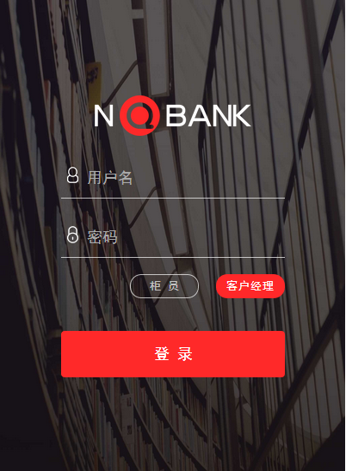
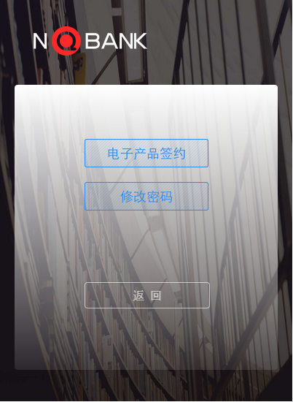

NQSky App Nest 2.0 银行-产品预约
*模板来自于真实案例

Slide 24




NQSky App Nest 2.0 银行-移动开卡
*模板来自于真实案例

Slide 25



NQSky App Nest 2.0 银行-资产资金
*模板来自于真实案例

Slide 26



NQSky App Nest 2.0 日程

Slide 27



NQSky App Nest 2.0 考勤

Slide 28



NQSky App Nest 2.0 请假

Slide 29




NQSky App Nest 2.0 派车、审批、会议室
*模板来自于真实案例

Slide 30



NQSky App Nest 2.0 办公审批
*模板来自于真实案例

Slide 31
平台部署架构

Slide 32

NQSky APP NEST网络拓扑架构（有MESB）

Slide 33

NQSky APP NEST网络拓扑架构（无MESB）

Slide 34










NQSky 产品总体网络拓扑架构
内网区（LAN）
网络安全区（DMZ）
80/443端口
客户端
管理平台
邮件服务器
企业业务平台
短信网关
WebService调用
EMM Server
AD/LDAP
运营商基站
分布式集群
FireWall
internet
MESB Servers
APP NEST Server
JDBC连接池
Wifi
即时消息服务器
消息推送服务器
移动缓存数据库

Slide 35
平台特色优势

Slide 36







NQSky App Nest 2.0 产品优势
创新轻应用开发模式
应用版本统一管理
APP NEST
门户形态的交互方式
开放式应用集成环境
Hybrid动态插件扩展
4A体系架构
4A=认证Authentication、账号Account、授权Authorization、审计Audit

Slide 37
NQSky APP NEST 2.0 性能指标（预评估）
每秒吞吐量（每秒并发响应）
单台300，两台600，四台1200
每秒事务处理数量（TPS）
单台3000tps，两台5000tps，四台9000tps
平均响应时间
平均响应时间小于2秒
事务成功率
进行1亿次事务处理后成功率为：100%

Slide 38
平台适用场景

Slide 39
企业移动化建设过程中遇到的痛点
应用集成标准规范缺失
NQSky APP NEST
应用管理运维繁琐
移动应用开发成本高
不成体系
数据集中管控困难
技术架构不成熟
移动应用门户形态不健全

Slide 40


NQSky App Nest 2.0 产品主要能力
APP NEST
统一认证
联系沟通
消息集成
应用集成
轻应用开发
企业地址簿
无限可能
用户身份认证
SSO
应用间认
离线认证
认证API
权限控制
用户交流
内容分享
呼朋唤友
群组学习
教务通告
内部管理
机构微信
教学调度
审批提醒
教务跟踪
统一消息提醒
应用通知
企业新闻
企业公告
多媒体消息
员工数据归纳
资料分发
文档分享
数据管控
企业应用集成
统一入口
统一认证
统一更新
统一分发
轻应用集成
统一运行
统一认证
统一管控
安全框架
轻应用快速开发
开发工具
H5技术模板
H5业务模板
安全运行框架
远程发布
自动更新
动态插件
企业组织架构
人员信息
人员管理系统
快速搜索
个人信息自维护
树型组织架构
API&SDK
数据同步更新

Slide 41
NQSky App Nest 2.0 应用场景分析
APP NEST
统一用户认证及权限管理
最轻只需前端程序开发
提供开箱即用的应用客户端
提供移动开发入门培训工具
提供移动化必备前后端组件
提高企业移动应用开发效率
建立企业应用使用规范体系
统一移动应用开发规范
综合移动门户
应用开发平台
移动应用体系
统一企业数据源接入标准
移动数据总线
应用集成平台
应用集成移植超简单
提供安全高效的访问架构
统一应用入口及管理
打造企业微型数据总线
集中式模块化轻应用
统一运维监控管理
打造移动应用集成与管理标准
以直观感受的门户形态为突破口，以应用快速开发和集成管理为特色，以稳定安全高效的分布式架构为依托，打造企业移动应用生态体系！

Slide 42
实施案例

Slide 43

NQSky APP NEST 案例分析—MEAP的开始
平台化思想
项目背景
四川省农村信用社承担对全省农村信用社的管理、指导、协调和服务职能，肩负着为四川6800多万农民提供金融服务的重任，已成为农村经济发展的重要支撑。随着移动信息化的发展趋势，四川农信社需要建设一套可支持未来企业移动化发展的移动应用平台，来满足其移动化相关需求。
建设内容
四川省农村信用社建立企业级移动应用平台内容为：
建立移动应用运行平台
建立移动应用管理平台
建立移动应用开发标准
基于移动应用平台实现移动OA应用
客户收益
形成四川农信统一标准移动应用建设体系
实现移动设备、应用、内容、服务统一平台管理
基于移动应用平台，实现移动应用跨平台应用开发能力

Slide 44




NQSky APP NEST 案例分析—MEAP的过去
应用开发与集成管理
建设企业移动应用平台，建设统一后端数据接入方式；
移动微贷APP开发。
建立移动应用支撑平台
建立移动应用管理平台
建立移动应用开发平台
基于移动应用平台实现移动OA应用
建立统一移动应用门户
建立移动应用管理平台
建立节能环保集团移动信息化标准
实现移动OA、移动文档、移动网站等多款App
三网互联互通：三网中语音、数据、视频等信息的统一汇聚、统一分发；
内外网数据交换：实现外部信息与湖南烟草商业系统企业内部信息安全有效对接的目标；
移动化平台的建设：建立安全、高效、统一的基础平台、架构支撑环境，为未来移动应用开发服务。

Slide 45





NQSky APP NEST 案例分析—MEAP的现在
移动门户形态支撑体系
手机银行，架构支撑4000万用户
国美在线，15万人企业通讯录
海澜之家，综合应用办公门户

Slide 46




NQSky APP NEST 案例分析—MEAP的未来
30
100+
标杆客户
行业渠道（计划中）

Slide 47
APP NEST 3.0 即将到来

Slide 48
NQSky APP NEST 2016 RoadMap
版本 | 应用开发 | 应用集成 | 架构支撑 | 体系建设
3.0 2016.6 | IDE工具 | MDM Client SDK | 4A深入加强 | 移动应用开发体系
 | 扩展技术插件 | 安全屋套件 | MESB 独立管理模块 | 移动应用集成体系
 | 增加业务模板 | Betalk 3.0 Client SDK | 数据源代理网关 | 移动应用管理体系
3.1 2016.11 | 加强H5开发框架 | MDM Restful API | 多租户 | 积分激励开发体系
 | 增加开发技术组件 | WPS SDK | 积分激励开放平台 | 第三方合作运营体系
 | 打造模板基地 | 第三方办公类应用 | 扩展轻应用支撑架构 | 企业移动应用运营体系
X.X future | 通用业务开发体系 | 全行业应用集成 | 混合云架构 | APP NEST产品生态体系
 | 行业业务开发体系 | 互联网云应用集成 | 大数据 | 混合云运营体系
 | 模板基地与在线自动化 |  |  | 国际化

Slide 49

Designed by MEAP product department

